Slide 1
Projet 6 du parcours Développeur Front-End

Slide 2
Etape 1 : Prendre en main les éléments, la maquette et la base de code
📌 Recommandations :
Affichez les 2 pages HTML fournies dans votre navigateur.
Faites des console.log dans les différentes parties du JavaScript pour vous assurer que vous comprenez ce que le code fait.
Modifiez une propriété CSS dans style.css pour vérifier que tout est bien connecté.

Slide 4
Etape 2 : Importer les datas
Dans scripts/pages/index.js vous allez :
1- Ajouter fetch dans la fonction getPhotographers pour récupérer vos datas, et faire un console.log de ces datas
2- Retourner les datas
3- Modifier `scripts/templates/photographer.js` pour récupérer les données nécessaires (id, tagline, city, etc.)

Slide 5
Etape 2 : Importer les datas
Dans scripts/pages/index.js vous allez :
1- Ajouter fetch dans la fonction getPhotographers pour récupérer vos datas, et faire un console.log de ces datas

Slide 6
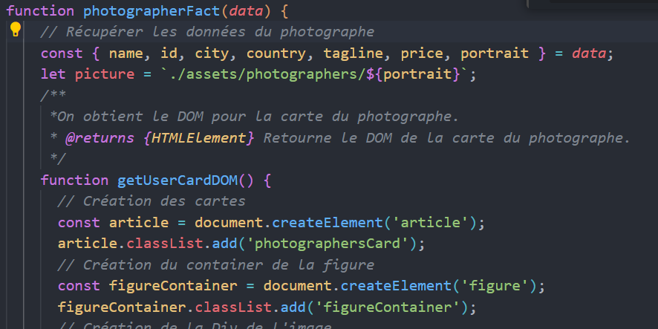
Etape 2 : Importer les datas
Dans scripts/pages/index.js vous allez :
2- Retourner les datas

Slide 7
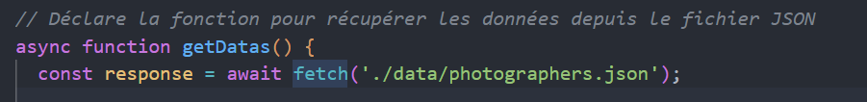
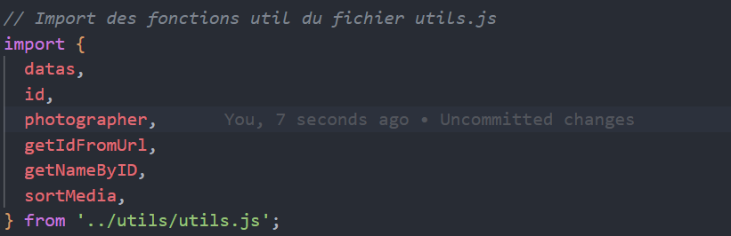
Etape 2 : Importer les datas
Dans scripts/pages/index.js vous allez :
3- Modifier `scripts/templates/photographer.js` pour récupérer les données nécessaires (id, tagline, city, etc.)

Slide 8
Etape 3 : Intégrer la page d'accueil
📌 Recommandations : C'est le moment de créer le HTML, le CSS et le JS associés à la page d'accueil.
Pour ce qui est du JS, vous trouverez un template qui a été fait pour les cartes des photographes dans scripts/factories/photographer.js. Vous devrez étendre ce template afin de générer tous les éléments nécessaires, et retourner les éléments du DOM associés.
Les éléments du DOM ainsi que le HTML et CSS devront être écrits afin d'assurer l'accessibilité : vous devrez surtout être vigilant sur les déclarations alt et aria-label.
Le début d'intégration CSS qui a été fait utilise flexbox et CSS grid, n'hésitez pas à jeter un œil à leur documentation.
Pour le moment, pas la peine de vous embêter à créer les liens, vous le ferez à l'étape suivante.

Slide 9
Etape 3 : Intégrer la page d'accueil
📌 Recommandations : C'est le moment de créer le HTML, le CSS et le JS associés à la page d'accueil.
Pour ce qui est du JS, vous trouverez un template qui a été fait pour les cartes des photographes dans scripts/factories/photographer.js. Vous devrez étendre ce template afin de générer tous les éléments nécessaires, et retourner les éléments du DOM associés.

Slide 10
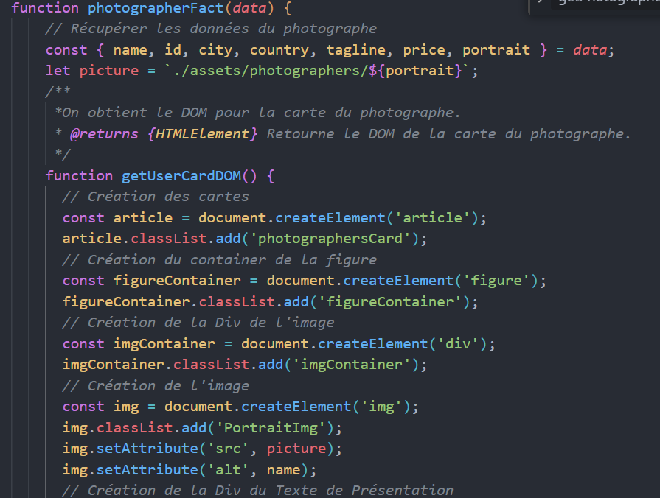

Slide 11


Slide 12
Etape 3 : Intégrer la page d'accueil
📌 Recommandations : C'est le moment de créer le HTML, le CSS et le JS associés à la page d'accueil.
Les éléments du DOM ainsi que le HTML et CSS devront être écrits afin d'assurer l'accessibilité : vous devrez surtout être vigilant sur les déclarations alt et aria-label.

Slide 13
Etape 3 : Intégrer la page d'accueil
📌 Recommandations : C'est le moment de créer le HTML, le CSS et le JS associés à la page d'accueil.
Le début d'intégration CSS qui a été fait utilise flexbox et CSS grid, n'hésitez pas à jeter un œil à leur documentation.

Slide 14
Etape 3 : Intégrer la page d'accueil
📌 Recommandations : C'est le moment de créer le HTML, le CSS et le JS associés à la page d'accueil.
Pour le moment, pas la peine de vous embêter à créer les liens, vous le ferez à l'étape suivante.

Slide 15
Etape 4 : Gérer la navigation entre la page accueil et la page photographe
📌 Recommandations : Ici, vous devrez construire un système permettant de passer du lien cliqué au chargement de la page. Pour cela, vous vous appuierez sur l'id du photographe sur lequel l'utilisateur a cliqué et vous le passerez en paramètre de l'url affichée.
Vous pouvez commencer par faire un console.log des données correspondant au photographe sélectionné depuis l'URL.
Vous afficherez ensuite le contenu de la page à la prochaine étape.
Attention à l'accessibilité de vos liens (aria-label, gérer le focus, etc.)
Maintenant que vous avez finalisé votre page d'accueil, vous pouvez réaliser un rapport d'accessibilité avec un validateur d'accessibilité ou une checklist, et corriger votre code en fonction

Slide 16
Etape 5 : Afficher le contenu statique de la page photographe
📌 Recommandations :
● Vous devrez réutiliser la fonction photographer Template que vous aviez étendu à l'étape 3 pour afficher le contenu de votre page, ainsi que votre fonction permettant d'utiliser fetch.
● Vous afficherez également les réalisations des photographes, en créant une factory pour Media.
● N'oubliez pas le petit encart qui affiche le tarif journalier du ou de la photographe affiché.
● Vous vous occuperez du nombre de likes, de la LightBox et du ContactForm dans une étape ultérieure.

